Slide 1
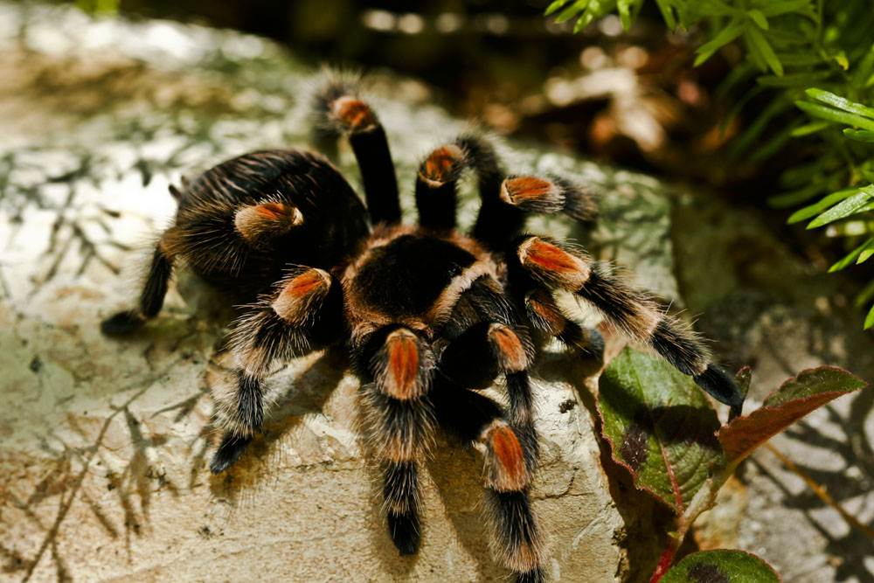
tarantula
giftigste spin ter wereld
zuiden van Amerika
acht poten
op de buik: een rode vlek
mannetje
bang

Slide 2
tarantula

